Slide 1


HOw can we keep our Belgian Food Industry Future proof?

Slide 2



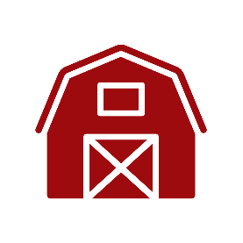




AgriFood in a changing world
Sterke focus agro en voeding
Van lineaire keten naar geconnecteerd systeem

Slide 3




















A connected environment
=

Slide 4

Made Different – Factories of the Future

Slide 5

7 transformations
World Class Manufacturing Technologies
Smart Product
Smart Business
Smart Process
End-to-end Engineering
Digital Factory
Industrie 4.0
Human Centered Production
Networked Factory
Eco Production
Smart Production

Slide 6

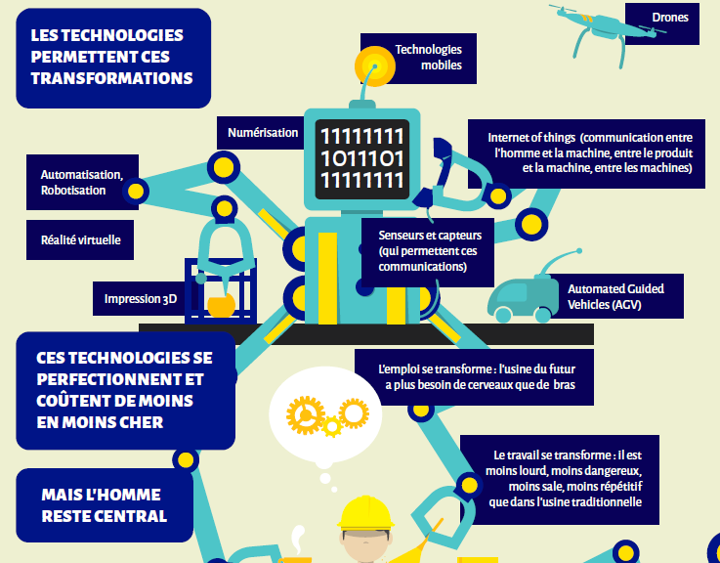
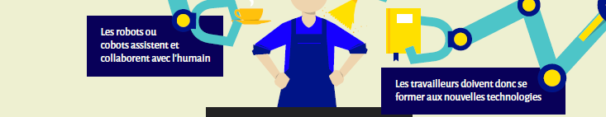

Notes:
Constat
La quatrième révolution industrielle est en cours
Les technologies évoluent de plus en plus vite chaque jour
Le coût salarial en B est un des plus élevé au monde
La concurrence mondiale est une caractéristique transversale
Pour assurer une activité économique en Wallonie, toute entreprise doit s’insérer dans cette révolution de manière pro-active: la subir signifie certainement disparaître (TOUS les secteurs sont concernés par le risque de disruption: une partie de votre activité pourrait être remplacée par une entreprise IT)
Dans ce contexte, la transformation numérique permet de se DIFFERENCIER et d’offrir des services/produits à haute valeur ajoutée (indispensable pour la Wallonie)
Devenir (tendre vers) une industrie 4.0 = assurer la pérennité de l’entreprise en:
Améliorant la productivité
Réduisant les coûts: de fabrication, de complexité, logistiques, stockage (-10 à 60% de réduction d’après l’analyse des transformations d’entreprises en Allemagne)
Contractant des gains sur les temps de mise sur le marché des résultats de l’innovation: par réduction du temps de prototypages – démonstrateurs par la COLLABORATION, la COOPERATION entre acteurs de la chaîne de valeurs (des fournisseurs aux clients, externes et internes, donc les collaborateurs). Cette approche permet de s’ajuster, quasi en temps réel, avec les besoins du marché
Améliorant le positionnement du produit/service – la stratégie de l’entreprise – le leadership
Cette révolution engendre de nouvelles façons de produire, de consommer (facile de s’en rendre compte puisque nous sommes aussi des consommateurs) et de travailler
L’industrie 4.0, c’est quoi ?
Capable de produire rapidement:
Une grande variété de produits
Sur mesure
À un coût équivalent à de la production de masse
Usine durable (lien avec l’économie circulaire) :
Qui utilise les matières premières de manière « intelligente »
Qui utilise de manière efficace les ressources (énergie, ressources naturelles)
Usine compétitive:
Usine qui délocalise moins et qui conserve (voire augmente) l’emploi
Usine humaine:
Le travail manuel est réduit au profit d’un travail plus intellectuel et créatif
Contribue à l’implication et l’investissement durable de ses collaborateurs.
Résultats tirés des industries 4.0 en Belgique, depuis 5 ans:
Efficience énergétique a augmenté de 50%
11% de jobs créés
Réduction du lead time de 80%
468 millions d’€ investis dans leurs transformations
Les technologies permettent les transformations:
Automatisation et robotisation
Numérisation
Réalité virtuelle
Impression 3D
Technologies mobiles
Drones
Automated guided vehicles
Internet des objets + senseurs et capteurs (remontée d’informations produits/machines pour intégration dans la gestion de l’entreprise: production, maintenance prédictive, qualité, livraison production, gestion stocks…)
MAIS l’homme reste central:
Les robots/cobots assistent et collaborent avec l’humain (ergonomie, gestion de pénibilité, travail lourd, sale, répétitif…)
Emplois se transforment: l’usine du futur a plus besoin de cerveaux que de bras
Travail se transforme: il devient moins lourd, moins dangereux, moins sale et moins répétitif
Les travailleurs SE FORMENT

Slide 7





Mise en œuvre Made Different - Wallonie
Rencontre des entreprises et organisation de scan « Numérique »
  Se situer sur les 7 transformations
  Diagnostic on line
  Scan approfondi
  Identifier les priorités
Décider d’entamer un parcours de transformation
  Choisir un expert
  Réalisation
  Evaluation
Award !

Slide 8




Factory of the Future - Vlaanderen

Slide 9
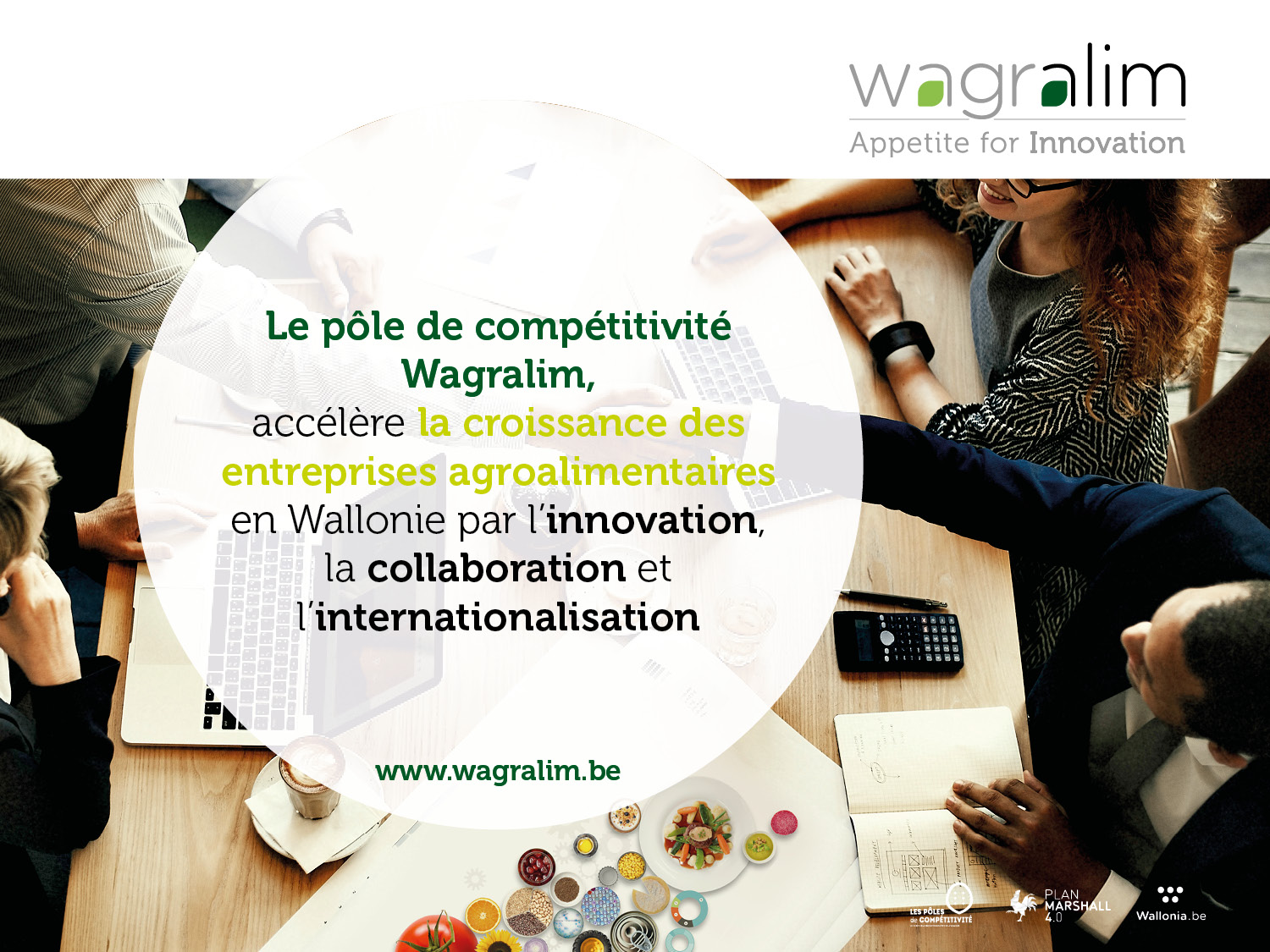

Slide 10









Votre projet collaboratif chez Wagralim
Une idée innovante
Un partenariat solide
pour la concrétiser
Nutrition
& Santé
Filières
durables
Entreprises
Formation
Efficience
industrielle
Recherche
Un accompagnement au montage de projet
Le suivi et la valorisation du projet
LABELLISATION Région Wallonne

Slide 11


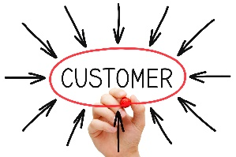
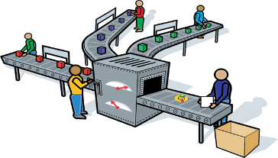

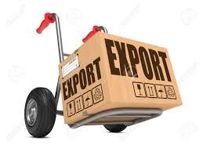

Continuité Numérique
Connecter et fluidifier l’information entre
Notes:
Customer centered
New Bus Models
More agility

Slide 12
Priorité pour l’industrie alimentaire
Numérique au service de la Qualité et de la traçabilité
Ou
Comment installer une Continuité Numérique?
Workshop de sensibilisation
Module de Formation (2018)
Orienter les diagnostics et accompagnement en expertise

Slide 13
Numérique → Human Centered!
Human Centered Production
Comment organiser l’Humain autour des activités de production?
Total Productive Management: Module 4J + TPM Academy
Travailler avec le C.E.O.
  Innovation ouverte: innover en partenariat!
  Organisation innovante

Slide 14
Voedingsindustrie 4.0 ?

Slide 15
Economische drivers voor de toekomst- strategie voor een speerpuntcluster rond voeding
Internationale en lokale competitiviteit vergroten
Maatschappelijke en sociale verantwoordelijkheid opnemen
Implementeren van een geconnecteerd en geïntegreerd ‘agrovoedingssysteem’

Slide 16
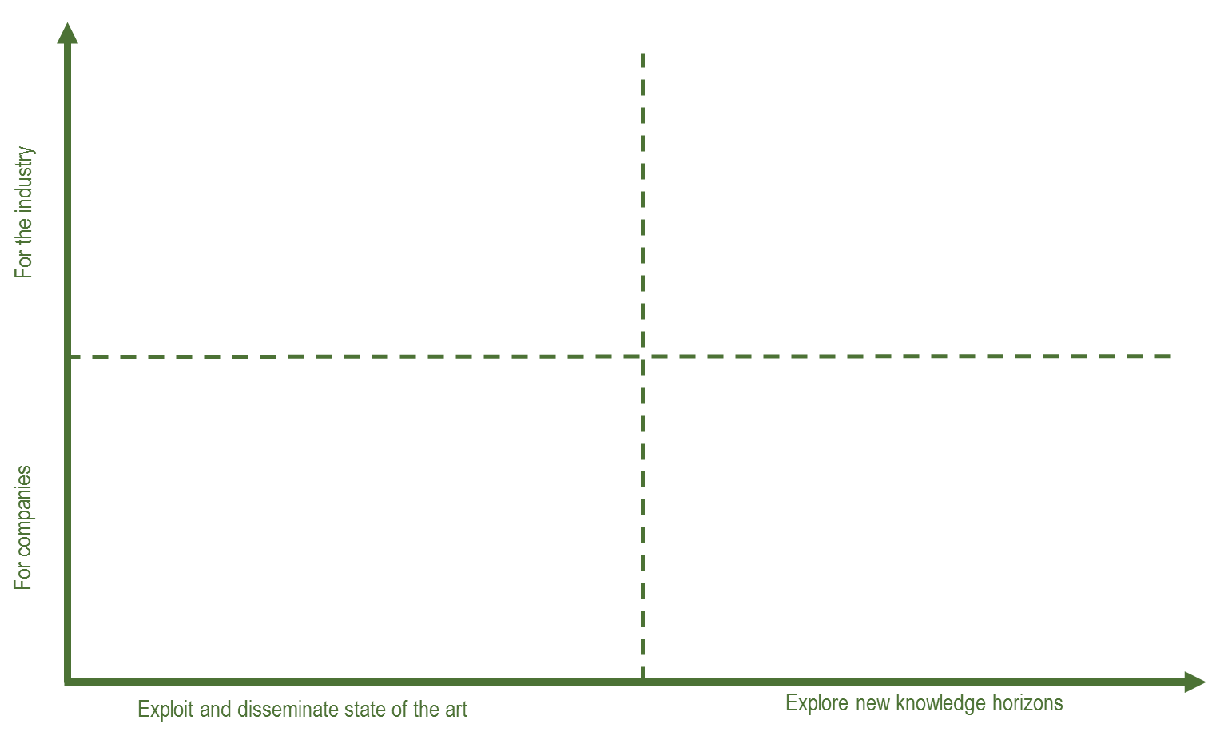


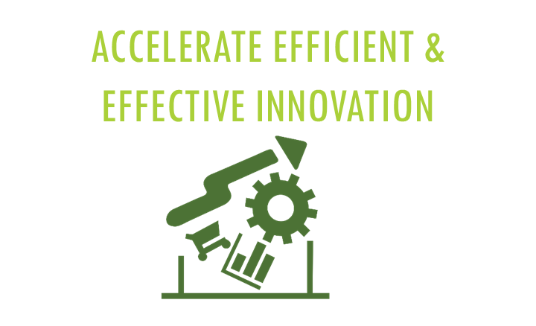

Innovatie strategie van de voedingsindustrie op weg naar 2030
Demand driven knowledge
Business driven knowledge

Slide 17
Programs for research & innovation

Slide 18







Resilient & sustainable AGRIFOODsystem
Agrifood via cross chain pathways
Grain
Bakery product
Pig
Meat products
Potato
Fries

Slide 19
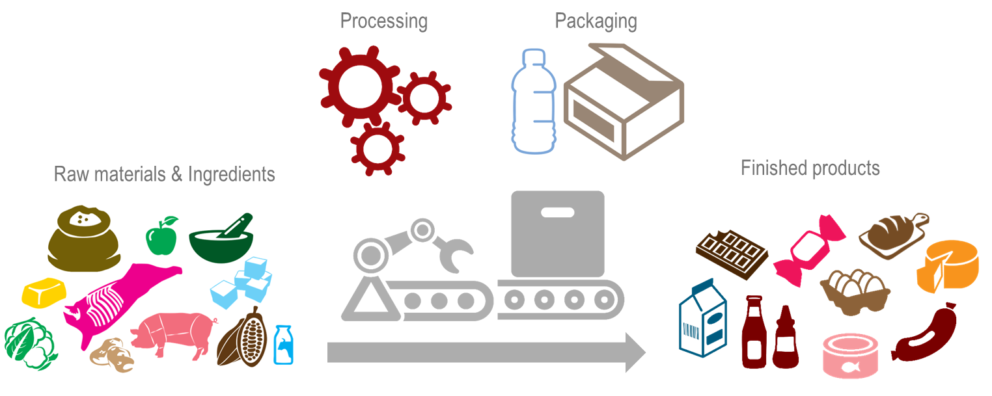
World class food production
Integration of process, product and packaging

Slide 20
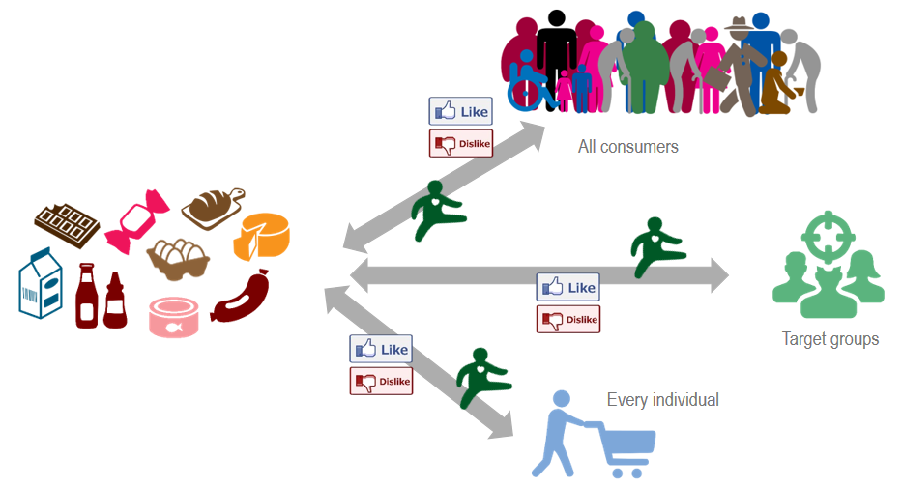
Personalized Food Products & Healthy Diets
Consumer customized food and nutrition

Slide 21
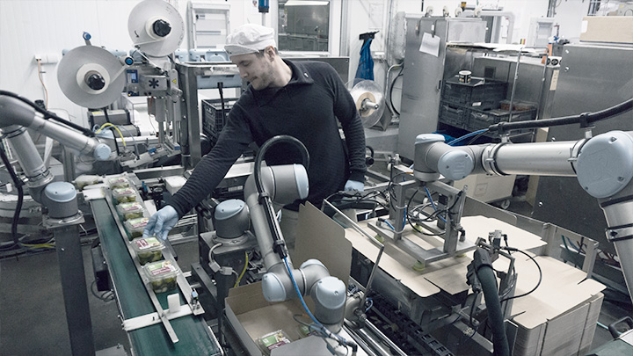
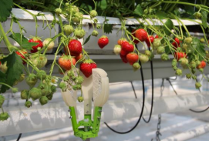
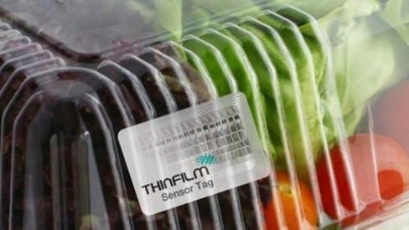

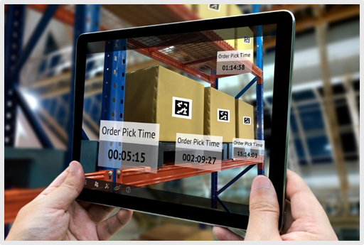
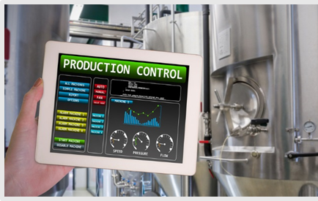
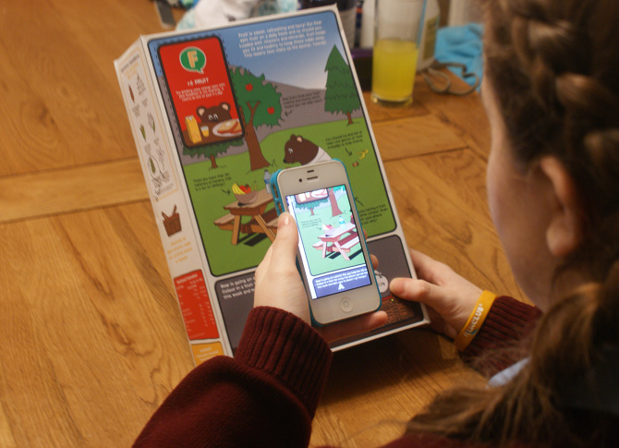
Slimme fabriek
Slimme machines
  Machinesturing + procescontrole
  Sensoren + software
  Analyse + actie
Slimme processen
  Product bepaald proces
  Elke schakel proces
Slimme producten
  Barcode, sensoren
    Tracebility, kwaliteit
  Meerwaarde consument

Slide 22
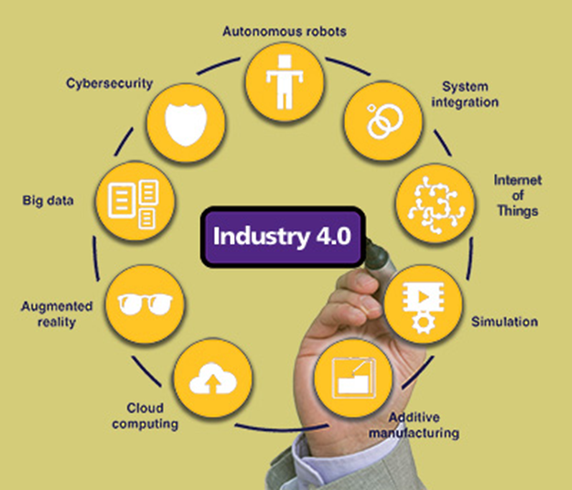
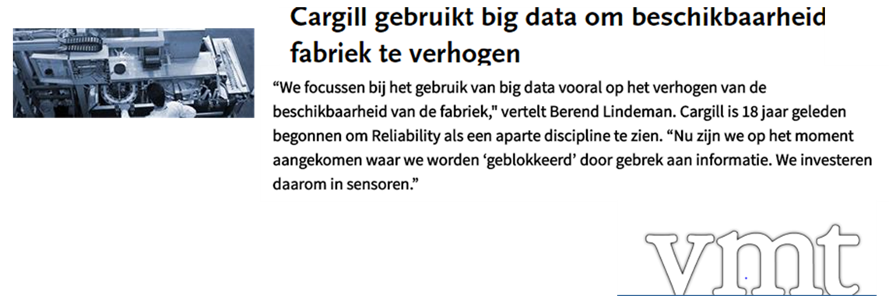
Slimme fabriek: digitalisatie
Kortere time to market
Kwaliteitsstijging
Reductie overall costs
Productiviteitswinst
Optimale inzet machines, mensen, grondstoffen
Verbeterde communicatie en samenwerking

Slide 23




Acties Flanders’ FOOD: on going
2DIGIT
Competentieprognose digitalisering
WIFI

Slide 24
Acties Flanders’ FOOD: 2018 ?
Studies en projecten ingediend in de oproep ‘industrie 4.0’
Nieuwe sensoren (MIP gebaseerd), cases peptiden, pesticiden, bacteriologie: collectieve technologische studie
Agrifood 4.0: (case aardappel/groenten sector)
Digitale transformatie: ict paradox: hoe kan de knowhow vanuit ict wereld beter naar fabrieken gaan ?
Living lab voor voedingsindustrie: upgrade in Food Pilot (uht sensoren + visie-inspectie ter demonstratie/testing)
Cobots voor de voedingsindustrie: voelen en zien ?
Sensorintegratie in machines: economisch rendabel ?
Wheatdata : data over tarwe(oogst) vs bakkwaliteit in bakkerijsector ?
Andere (van partners) in aanvraag die ook relevant zijn voor voedingsbedrijven:
Living lab operatorondersteuning
Living lab servitisatie
Datamgmt predictive maintenance

Slide 25
Common European Project
Flanders’ FOOD – Wagralim
Smart Sensor Systems 4 agri-food

Slide 26

Our ambitious goal: digitalisation
Prepare all the food companies to make the leap towards industry 4.0:
Introduce new technologies and inspire and enable the companies to use these
Connect to the cloud
Use the available data in the agri-food system
…and in the end …
Become a more interconnected, resilient and smart agri-food system in Europe

Slide 27

How? Roll out stepwise approach
Awareness – Platform creation
Connect and create a trust zone

Slide 28
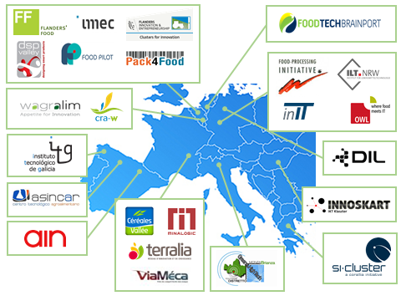
Involved clusters/regions at this point
Notes:
We started in Flanders from the experience we gained in the framework of 2 projects with Flanders’ FOOD and imec. Via Flanders’ FOOD and DSP Valley we bring together the communities of 2 different sectors (agri-food and electronics). Via projects, networking events, cooperation, we’ve built a trust zone between these communities and introducted new sensor systems in the agri-food industry.
To roll out our platform we’ve also introduced some other partners like the Food Pilot, F4P and cluster about smart farming.
We connected with other regions via relevant cluster organizations we know all around Europe:
Wallonia,
The South of the Netherlands
Lower Saxony (Germany)
North-Rhine Westphalia (Germany)
Lombardia (Italy)
Közép-Dunántúl (Hungary)
Navarra (Spain)
Galicia (Spain)
Asturias (Spain)
Auvergne – Rhône-Alpes (France)
Greece

Slide 29


How?: roll out stepwise approach
The funnel!
5 steps to success
1
2
3
4
4
5
Awareness
Platform:
Community creation
Create trust zone
Validation track:
Define
Test / validate
Implementation
Leverage
New (commercial) collaborations - spin-offs
Existing and new industry 4.0 relevant technologies.
TRL 5 - 9
→ Implementation oriented and demand driven
Partners:
Companies (cross-sectoral), cluster organizations, RTO’s
Collective, applied research
→ on site validation of technology
Bilateral projects (im-plementation oriented)
Living labs + testimonials
New research topics
Missing partners
→ Build resilient and interconnected agri-food system

Slide 30

Merci!

Slide 31
Bedankt !

